Slide 1



НАЦИОНАЛНА АГЕНЦИЯ ЗА ПРОФЕСИОНАЛНО ОБРАЗОВАНИЕ И ОБУЧЕНИЕ
Европас документите – инструмент за разпознаване на квалификации придобити в различни страни
Октомври 2018 г.

Slide 2

НАЦИОНАЛНА АГЕНЦИЯ ЗА ПРОФЕСИОНАЛНО ОБРАЗОВАНИЕ И ОБУЧЕНИЕ
Какво е Европас?
Лично портфолио от документи, които гражданите могат доброволно да използват, за да направят своите квалификации и компетентности по - лесно разбираеми в страните от Европа

Slide 3

НАЦИОНАЛНА АГЕНЦИЯ ЗА ПРОФЕСИОНАЛНО ОБРАЗОВАНИЕ И ОБУЧЕНИЕ
Какво включва портфолиото от документи?
АВТОБИОГРАФИЯ (CV) +мотивационно писмо - онлайн
Европас Езиков паспорт – онлайн
Европас мобилност
Европас приложение към сертификат
Европас приложение към диплома

Slide 4
НАЦИОНАЛНА АГЕНЦИЯ ЗА ПРОФЕСИОНАЛНО ОБРАЗОВАНИЕ И ОБУЧЕНИЕ
Европас приложение към сертификат
Този документ описва знанията и уменията, придобити от притежателите им, които са завършили курс за придобиване на професионална квалификация и получили документи, издадени от лицензиран център за професионално обучение (ЦПО), професионална гимназия или колеж на територията на България
Този документ, улеснява представянето на информацията, която се съдържа в оригинала на документа за професия или част от професия
Европас приложение към сертификат НЕ заменя оригинала на документа, не е система за признаване и валидиране на знания или умения, не дава право за официално й признаване от академични власти на други страни
Европас приложение към сертификат се издава към оригинала за придобита професионална квалификация, въз основа на предоставена бланка от страна на Национален Европас Център България

Slide 5
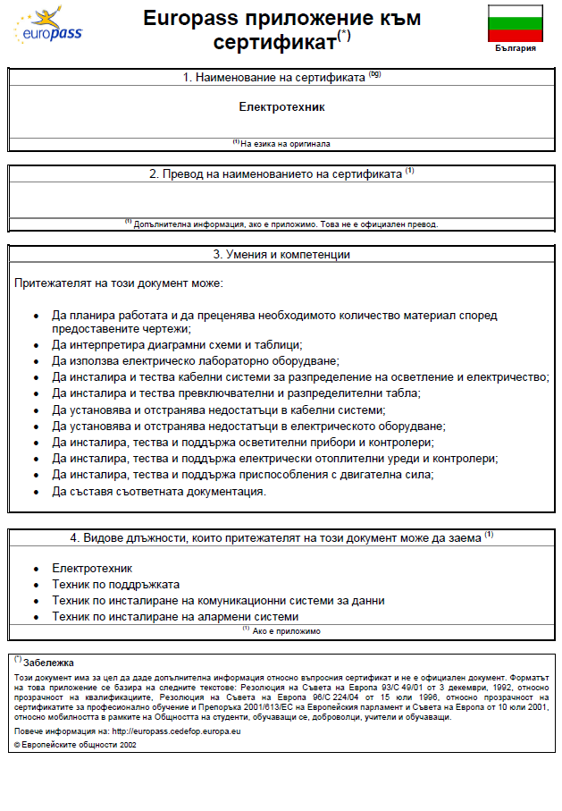
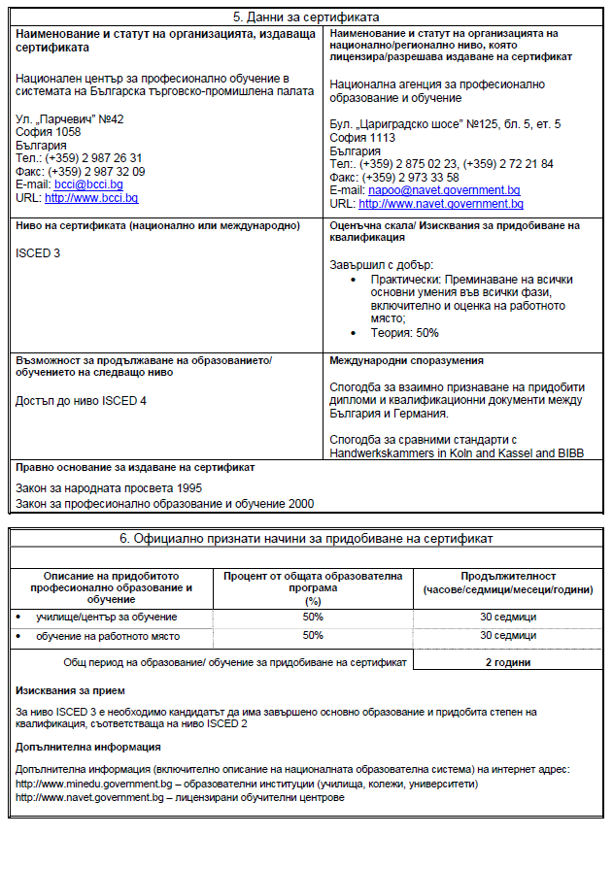
НАЦИОНАЛНА АГЕНЦИЯ ЗА ПРОФЕСИОНАЛНО ОБРАЗОВАНИЕ И ОБУЧЕНИЕ

Slide 6
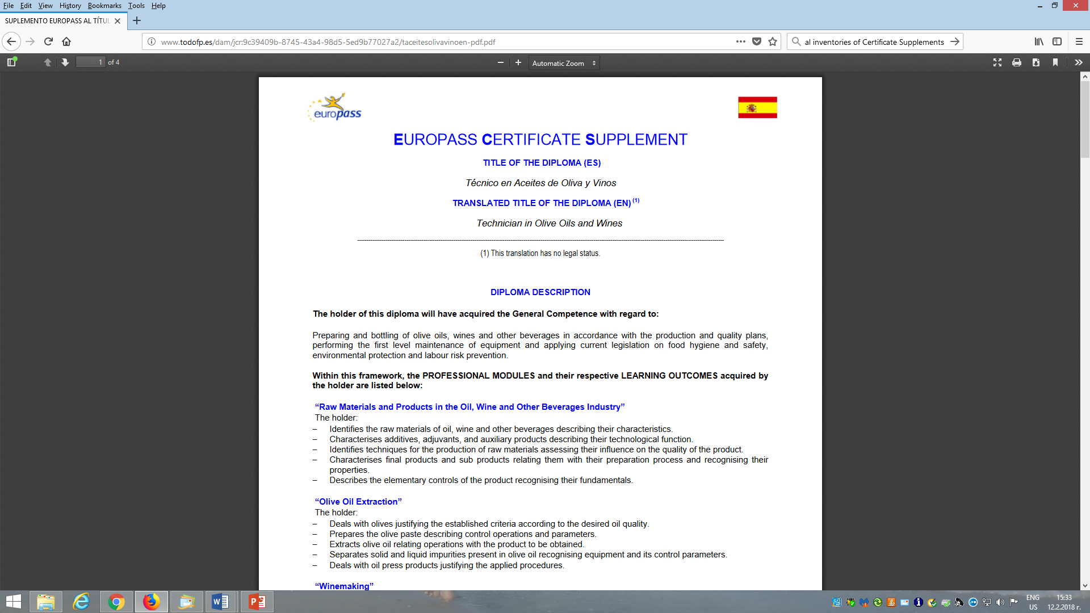
НАЦИОНАЛНА АГЕНЦИЯ ЗА ПРОФЕСИОНАЛНО ОБРАЗОВАНИЕ И ОБУЧЕНИЕ
Министерство на образованието и науката - Испания

Slide 7
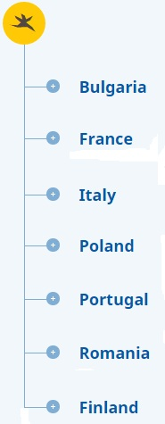
НАЦИОНАЛНА АГЕНЦИЯ ЗА ПРОФЕСИОНАЛНО ОБРАЗОВАНИЕ И ОБУЧЕНИЕ
Европас партньори
Национални Европас центрове
Във всяка страна от Европейския съюз и Европейското икономическо пространство има национален Европас център, който координира всички дейности, свързани с портфолиото от документи Европас

Slide 8
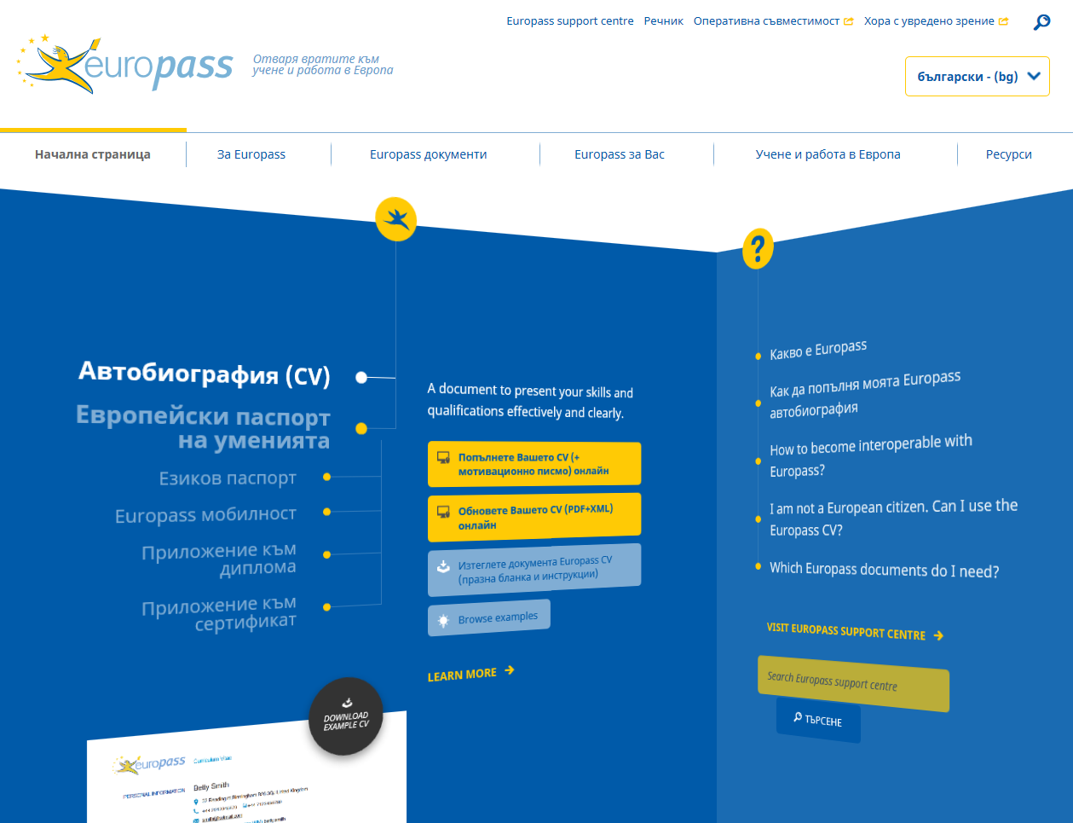

НАЦИОНАЛНА АГЕНЦИЯ ЗА ПРОФЕСИОНАЛНО ОБРАЗОВАНИЕ И ОБУЧЕНИЕ

Slide 9

НАЦИОНАЛНА АГЕНЦИЯ ЗА ПРОФЕСИОНАЛНО ОБРАЗОВАНИЕ И ОБУЧЕНИЕ
Целева група на Европас
Отделни граждани
  търсещи работа в друга европейска страна
  кандидатстващи за програма за образование или обучение
Работодатели
  които трябва да признаят или оценят квалификациите и уменията на кандидатстващи за работа от друга европейска страна
Институции от системата на образованието и обучението
  които развиват основни умения в процеса на обучение
Консултационни и кариерни центрове
  които консултират гражданите за най-подходящите пътеки и възможности за обучение

Slide 10


НАЦИОНАЛНА АГЕНЦИЯ ЗА ПРОФЕСИОНАЛНО ОБРАЗОВАНИЕ И ОБУЧЕНИЕ
Благодаря за вниманието!
www.navet.government.bg
е-mail: napoo@navet.governmеnt.bg
http://europass.hrdc.bg/

